Slide 1
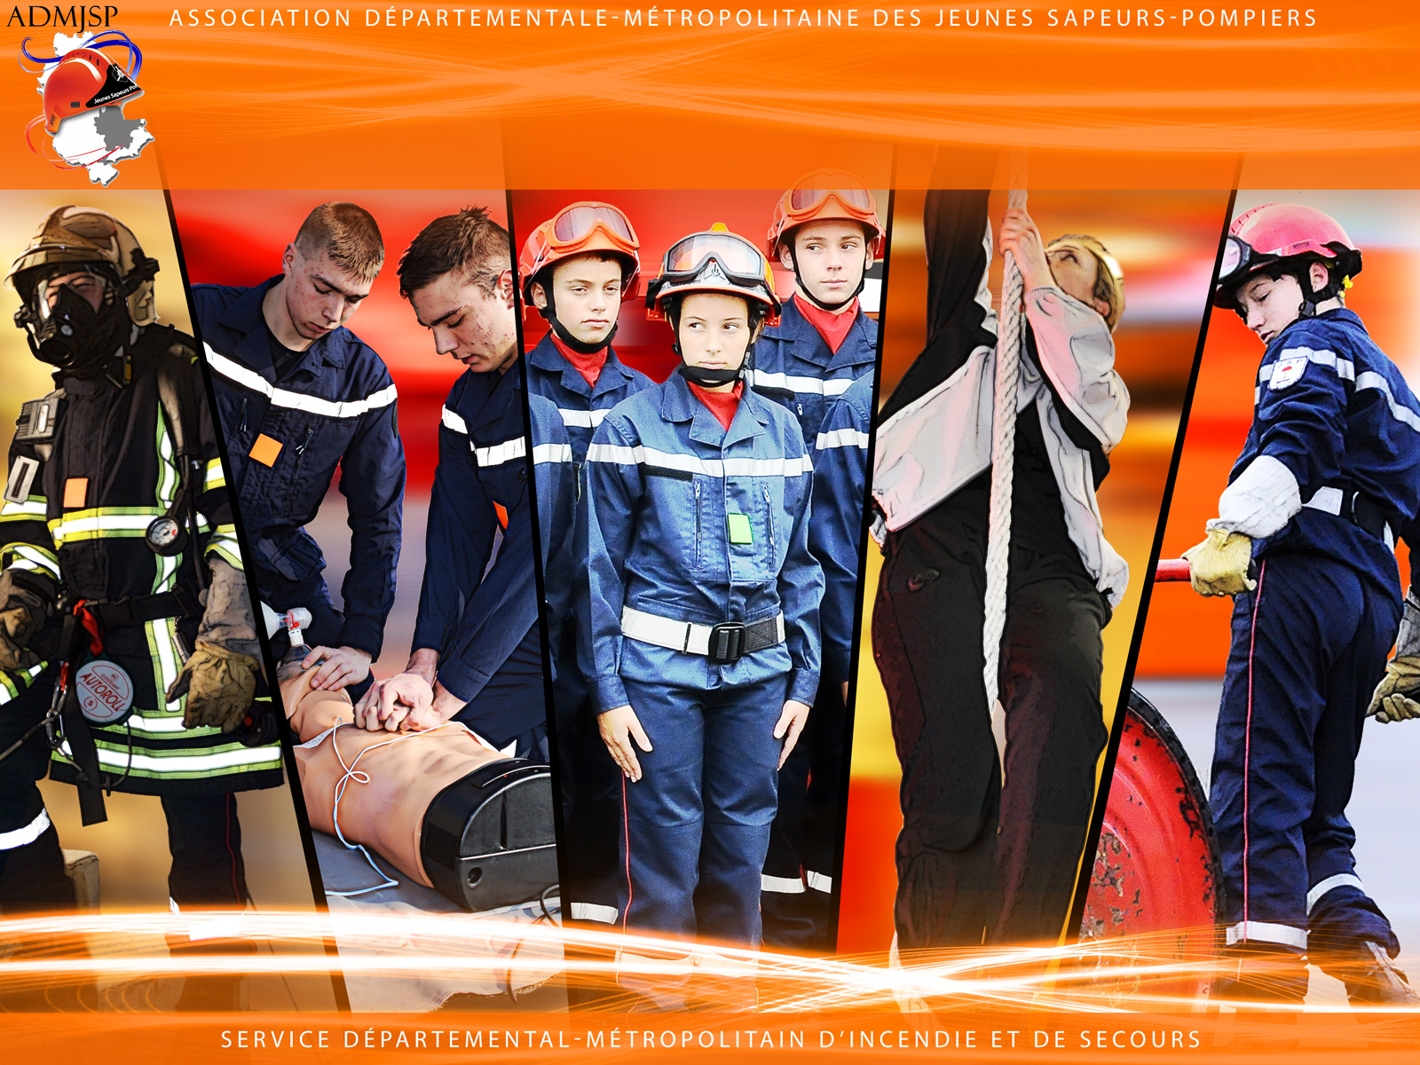
LES LANCES
ADMJSP / Pôle Pédagogie – 2022 – Version 5

Slide 2
Les lances
Les LDV
Les lances sur EPC
Les lances canons
Les lances écran
Les lances à mousse
Possibilités opérationnelles
Les différents jets
Objectifs
A la fin de cette partie, vous serez capable de connaître les différentes lances en services opérationnelles au SDMIS ainsi que leur possibilités opérationnelles.
2

Slide 3
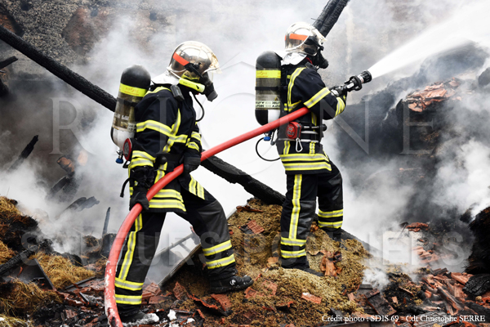
Les différentes lances
Montées à l'extrémité des tuyaux, les lances donnent à l'eau la forme nécessaire pour combattre le foyer d'incendie.
Elles servent à former et à diriger l'eau sous pression soit en :
        Jet plein
        Jet diffusé
        Sous les deux formes.

Slide 4
Les différentes lances
La norme précise, selon sa conception la lance est particulièrement apte à :
  Dissocier les matériaux en feu,
  Etouffer les flammes,
  Repousser l'ambiance chaude,
  Refroidir l'atmosphère,
  Protéger l'environnement,
  Créer un effet de ventilation,
  Mouiller le foyer,
4

Slide 5
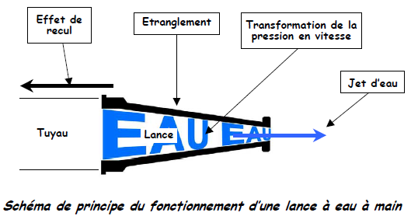
Les différentes lances
La lance à eau à main, a pour objectif de faire passer l’eau dans un étranglement afin de transformer sa pression en vitesse, ce qui permet ainsi de la projeter à distance. Lorsque l’eau s’échappe de la lance, une force s’exerce dans le sens opposé, provoquant un effet de recul plus ou moins important en fonction du type de lance, de la forme du jet et de la pression appliquée à l’entrée.

Slide 6
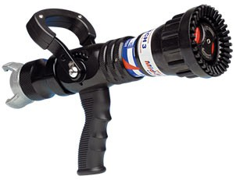
Les LDV
Lances à mains à débit et jets réglables (LDV) :
Permettent de former et de diriger un jet d’eau sur un foyer d’incendie tout en permettant au porte-lance de faire varier sa forme et de régler son débit.
→ Présentent l’avantage de permettre au porte-lance d’utiliser la quantité d’eau adaptée à l’intensité du foyer.
6

Slide 7
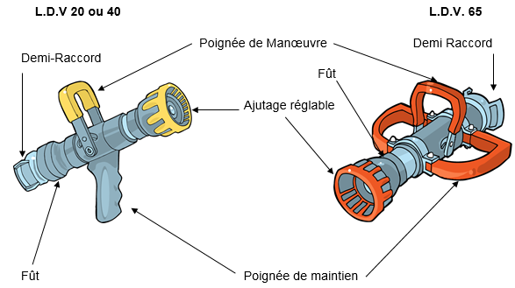
Les LDV
Description d’une lance :

Slide 8
Les LDV
Description d’une lance :
Les têtes des L.D.V. présentent toutes les mêmes caractéristiques à savoir, elles peuvent produire un :
Jet plein aussi appelé jet droit,
Jet brisé,
Jet diffusé d'attaque,
Jet diffusé de protection,
Jet purge.
8

Slide 9
Les LDV
Caractéristiques techniques : les MACH 3
Nature de la lance | Pression minimale à la lance (en bars) | Débit de la lance (en l/min) | Orifice d'entrée (en mm) | Portée
LDT | 6 | 35 à 150 | 20
LDV 600 | 6 | 100 à 600 | 40 | 40 m
LDV 1000 | 6 | 200 à 1 000 | 65 | 43 m

Slide 10
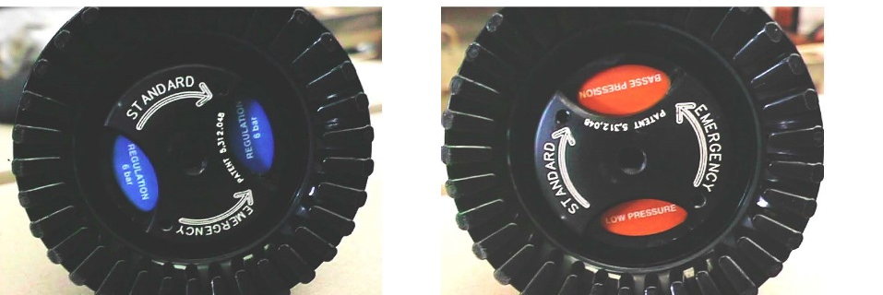
Les LDV
Caractéristiques techniques : les MACH 3
Dispositif « basse pression » permettant de garder des performances quasi-identiques malgré une pression à l'entrée de la lance de 3 bars.
Permettant au BAT de continuer son action ou éventuellement effectuer un repli stratégique tout en ayant la possibilité de se protéger.
10

Slide 11
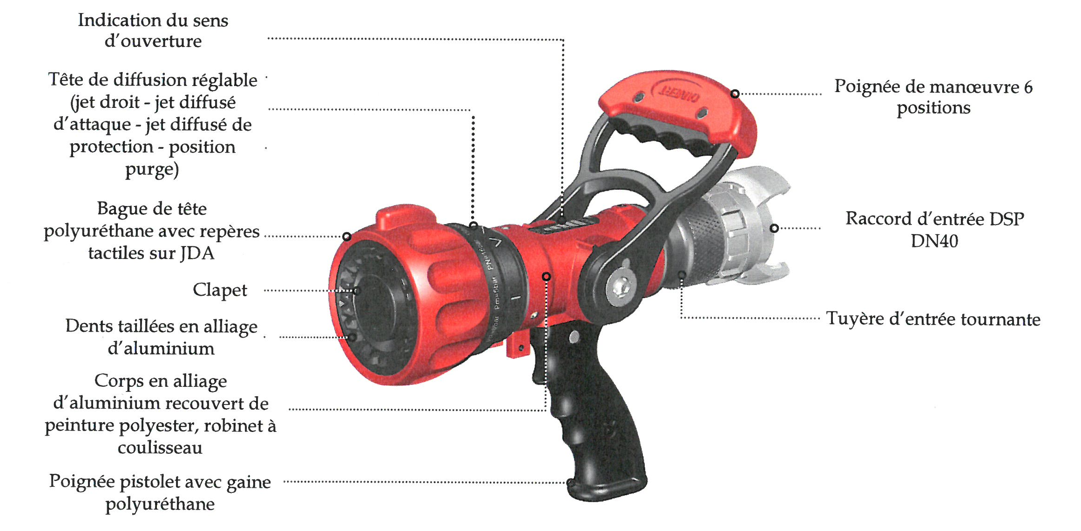
Les LDV
Caractéristiques techniques : légende 500 - POK
11

Slide 12
Les LDV
Caractéristiques techniques : légende 500 - POK
Nature de la lance
Pression minimale à la lance (en bars)
Débit de la lance (en l/min)
Orifice d'entrée (en mm)
Portée jet plein
LDV 500
5 (de service 6 bars)
100 à 500
40
44 m
Portées jet diffusée d’attaque : 22 m et jet diffusé de protection 5 m
12

Slide 13
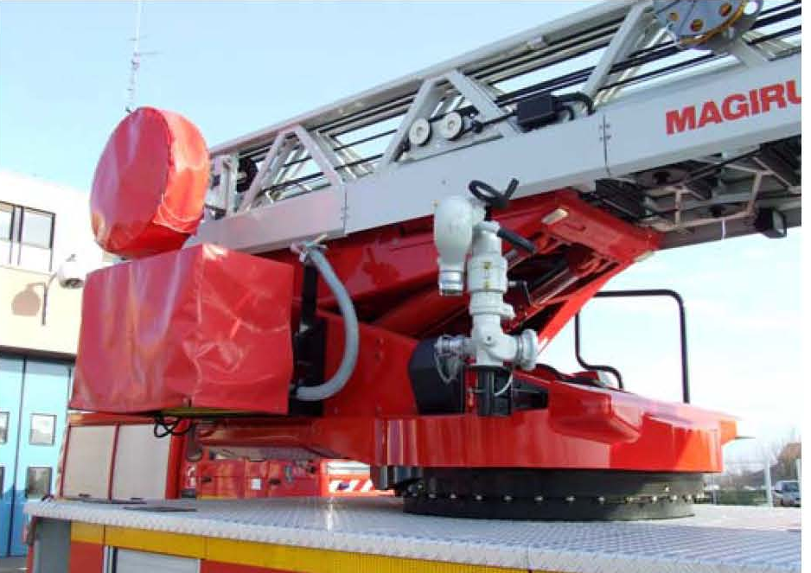
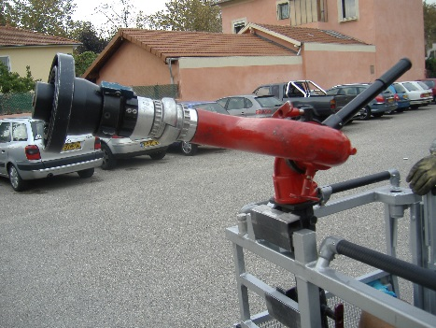
Les lances sur EPC
Lances sur EPC :
D'un diamètre 65 mm
Ont toutes un débit de 500 ou 1 000 l / min.

Slide 14
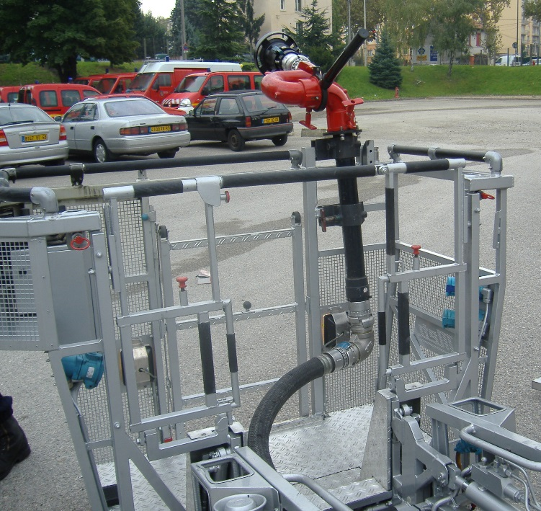
Les lances sur EPC
Lances sur EPC :
Comportent toute une pièce intermédiaire support canon à positionner soit :
Sur les échelons pour les échelles ne comportant
ni plate-forme ni nacelle,
Dans la nacelle ou la plate-forme.
Et pour certaines un tuyau de raccordement parc
échelle / canon.
Sur cette pièce intermédiaire vient ensuite la tête de la lance.
14

Slide 15
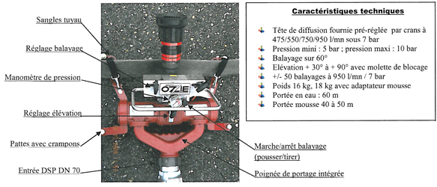
Les lances canons
Canon portable à balayage – OZZIE :
15

Slide 16
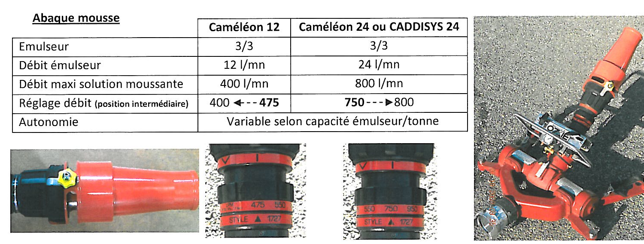
Les lances canons
Canon portable à balayage – OZZIE :

Slide 17
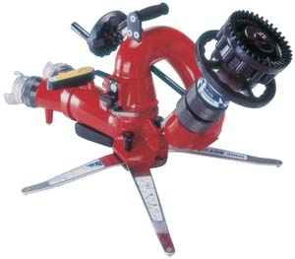
Les lances canons
Lance monitor « LMP 80 » :
Apparaissant à l'inventaire des FPTGP, elles sont mises en place pour :
Des actions d'extinction,
Des actions de refroidissement,
Des protections contre le rayonnement,
Des dilutions de nappe ou gaz ou de fumées,

Slide 18
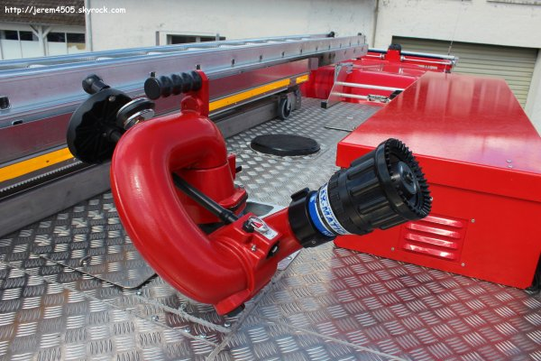
Les lances canons
Lance monitor « LMP 80 » :
Cette lance monitor :
Comporte 2 entrées de 65 mm
Dispose d'un débit 0 à 3 000 l / min
A une pression nominale : 8 bars
A une portée horizontale : 63 m
Pèse 30 kg
Tête MZ 3 000
18

Slide 19
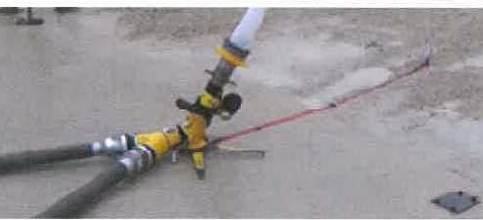
Les lances canons
Lance monitor « LMP 80 » :
Pour l'utilisation du canon bien mettre en place la sangle avec son pieu.
19

Slide 20
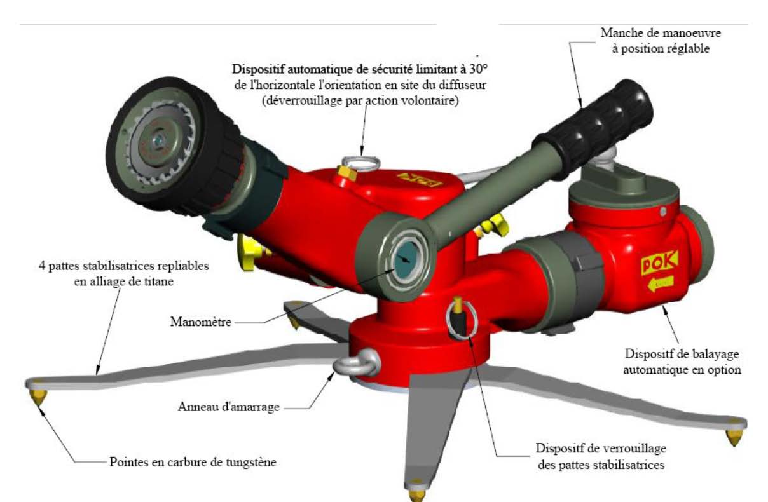
Les lances canons
Canon portable à balayage Pok monitor :
Tête de diffusion pré réglée par crans à 800 – 1 050 – 1 300 ou 1 650 l / min à 9 bars
Pression mini = 7 bars
Pression maxi = 9 bars
Balayage sur 60°
Poids : 12 kg

Slide 21
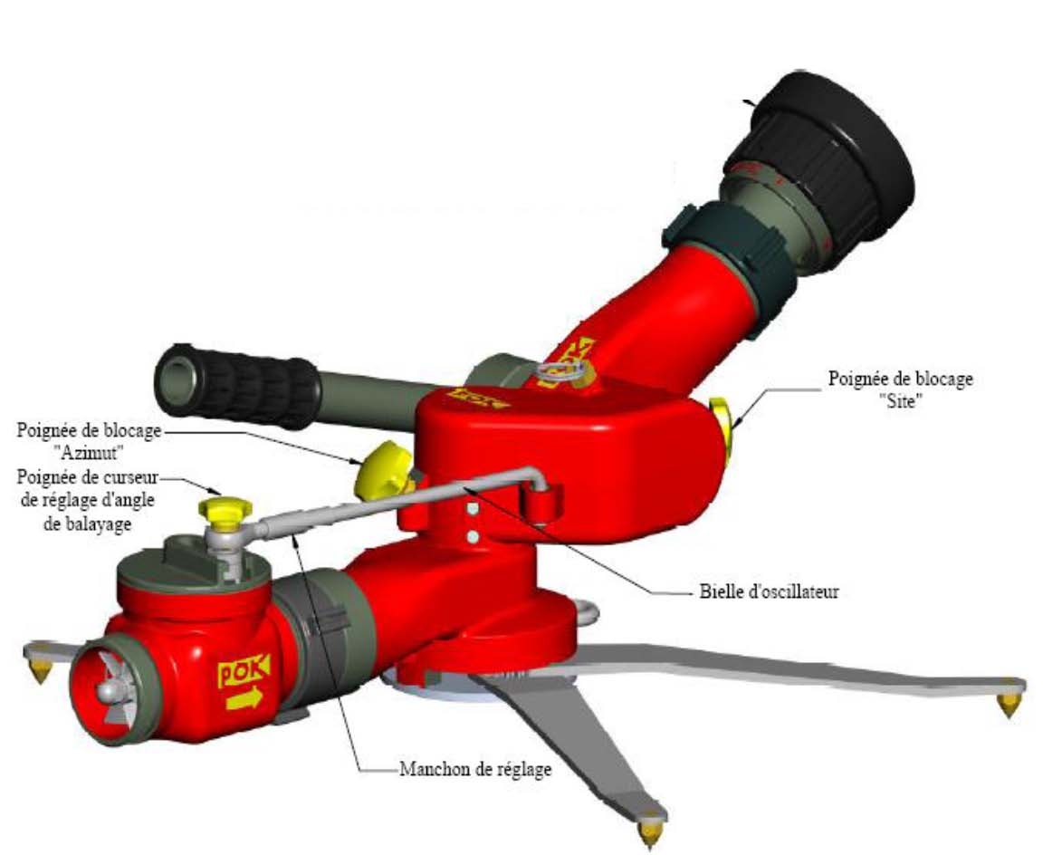
Les lances canons
Canon portable à balayage Pok monitor
Emulseur | 3/3
Débit émulseur | 24 l / min
Débit maxi solution moussante | 800 l / min
21

Slide 22
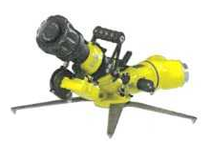
Les lances canons
Lance monitor MONTMIRAIL
Débits : Réglables 1000, 2000, 3000 L/min à 7 bars
Balayage sur 50°
Poids : 9 kg
22

Slide 23
Les lances canons
Lance monitor MONTMIRAIL
Sécurités :
Poignée de transport
Pattes stabilisatrices à pointes carbure + verrouillage,
Anneau et sangle d’ancrage au sol,
Vanne manuelle permettant de couper entièrement le débit,
Dispositif de sécurité réduisant automatiquement le débit en cas de déplacement ou soulèvement
23

Slide 24

Les lances canons
Important :
Pour toutes les lances canons :
Établir sur un sol stable, ne pas utiliser sur sol lisse (béton, métal, marbre) sans prévoir un amarrage,
Pas de balayage avec la mousse,
Débit 800 l / min pour production de mousse,
Ne jamais abaisser l'angle de tir en dessous de 30°
Personne dans les zones d’éts et d'attaque du canon.

Slide 25
Les lances écran
Lance queue de paon :
Constituée par un ensemble lance–déflecteur, transforme un jet bâton en un rideau d'eau hémisphérique de 180° appelé queue de paon, utilisé à plusieurs fins :
Protéger des bâtiments, véhicules, personnels contre le rayonnement,
Limiter les risques de propagation du feu,
Empêcher les vapeurs toxiques de progresser.

Slide 26
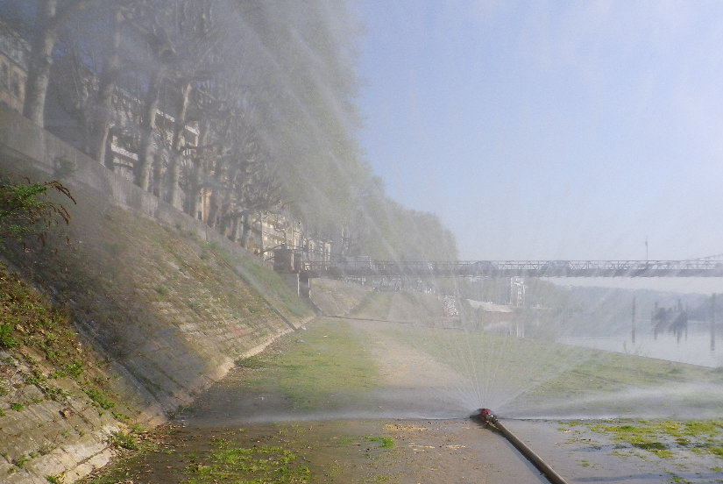
Les lances écran
Lance queue de paon
Pression en bar | Diamètre entrée 65 mm
 | Débit en L / min | Hauteur en m | Largeur en m
7 | 1200 | 10 | 32

Slide 27
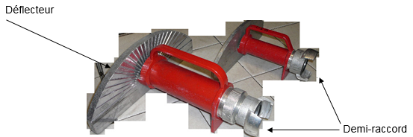
Les lances écran
Lance queue de paon :
Composée :
D'une poignée de transport,
D'un déflecteur,
D'un corps de lance en aluminium,
D'un demi-raccord d’alimentation de diamètre 65 mm - DSP.
27

Slide 28
Les lances à mousse
Établissement : tuyau établit dans le prolongement de la lance, ne pas faire de coude brusque.
Mettre en pression progressivement l’établissement jusqu'à la pression de service de la lance.
Attaque : Utilisée pour constituer un tapis de mousse préventif afin d’éviter l’inflammation d’une nappe de produits ou de liquide inflammable.
Reconditionnement : rincer la lance à l’eau claire (intérieur et extérieur) avant le rangement

Slide 29
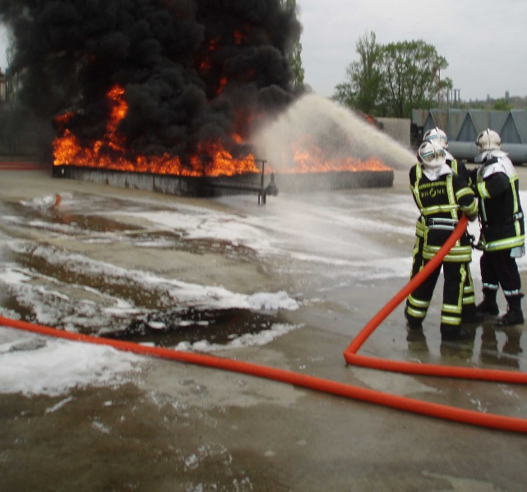
Les lances à mousse
Bas foisonnement :
Débit | 200 l / min
Pression | 5 bars
Foisonnement | 12 à 15
Portée | Environ 20 m
Utilisables :
avec de l’émulseur dosé à 3 % pour les feux de classes B
avec de l’additif dosé à 1 % pour les feux de la classe A.

Slide 30
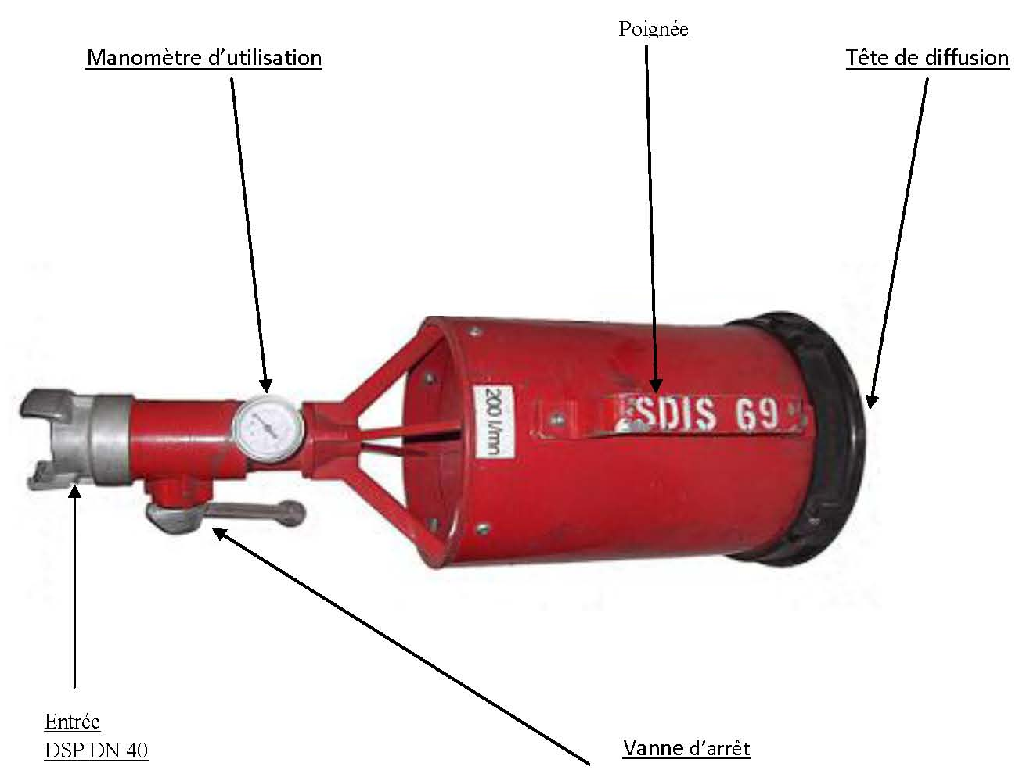
Les lances à mousse
Raccord | Débit | Foisonnement | Poids | Portée
DSP DN 40 | 200 l / min | 70 | 3,0 kg | 8 m

Slide 31
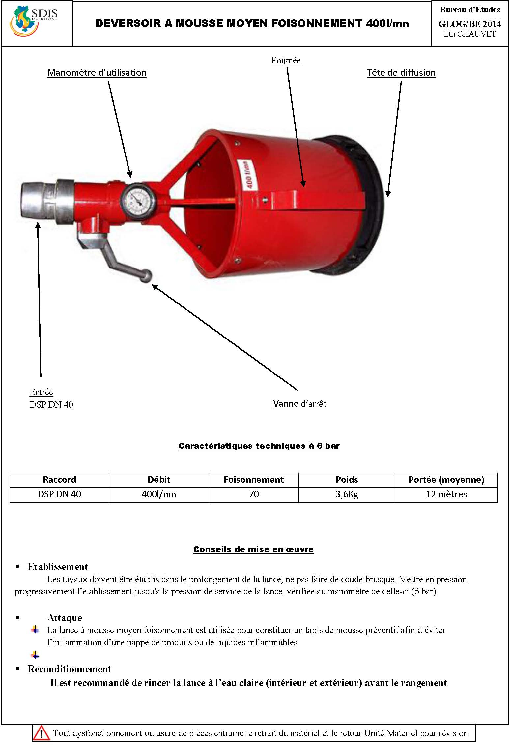
Les lances à mousse
Raccord | Débit | Foisonnement | Poids | Portée
DSP DN 40 | 400 l / min | 70 | 3,6 kg | 12 m
31

Slide 32
Possibilités opérationnelles des lances à eau à mains

Slide 33
Possibilités opérationnelles des lances à eau à mains
Généralités :
Besoins en eau sur un incendie varient au cours des différentes phases de l’intervention.
Phase d’attaque nécessite un débit d’eau adapté afin de procéder efficacement à l’extinction et de pouvoir assurer la protection des intervenants ;
Porte–lance placé en position périlleuse doit réduire le débit à la lance pour diminuer la force de recul ;
Porte-lance doit réduire le débit si la portée de sa lance diminue ou est quasi nulle.

Slide 34
Possibilités opérationnelles des lances à eau à mains
Généralités :
Phase finale d’extinction des foyers résiduels et de déblai ne requiert qu’un débit réduit qui permet d’éviter les dégâts provoqués par les eaux d’écoulement.
Reprise du feu ou pour assurer la sécurité collective des binômes, la quantité d’eau à utiliser peut être plus importante et le débit doit augmenter ;
34

Slide 35

Possibilités opérationnelles des lances à eau à mains
 | Au-delà de son rôle dans l’extinction du foyer d’incendie, la lance, correctement utilisée, contribue également à la sécurité et au confort d’évolution du BAT (inertage des fumées, protection par écran d’eau, abaissement de la T°, amélioration de la visibilité, etc.).

Slide 36
Possibilités opérationnelles des lances à eau à mains
Toute la difficulté d’action du porte-lance réside dans le fait d’avoir une certaine portée de projection, afin de conserver une distance de protection, tout en obtenant l'effet souhaité (refroidissement, dispersion du foyer, …).
 | L’action du porte-lance et sa capacité à choisir le type et la direction du jet ainsi que le débit et la durée à appliquer sont décisives pour l’efficacité de l’attaque.
36

Slide 37
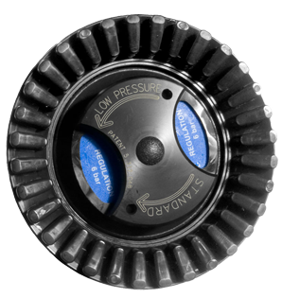
Possibilités opérationnelles des lances à eau à mains
(D)irection :
orientation du jet
(D)iffusion :
type de jet
(D)ébit :
débit à appliquer
(D)urée :
temps d’application
(D)istribution :
De l'eau

Slide 38
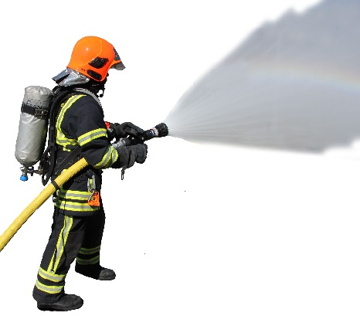
Les différents jets
Généralités
LeJet créé par une lance à incendie est influencé par de nombreux facteurs :
à l’orifice : par la pression, la vitesse de l’eau, l’ouverture de l’orifice ;
sur son parcours : par le vent, le frottement de l’air, la gravité.
INFLUENCE DU VENT

Slide 39
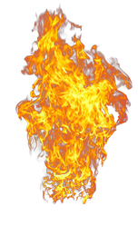

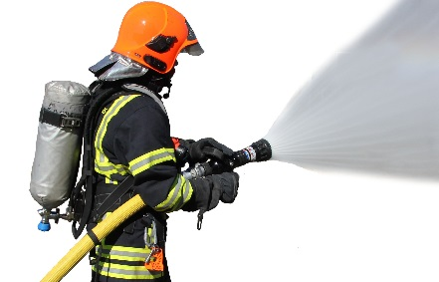
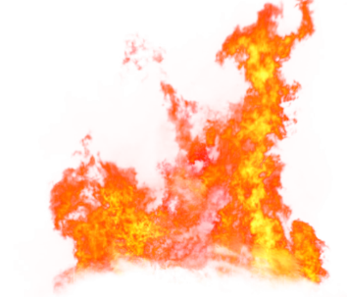
Les différents jets
Généralités :
Jets doivent permettre :
d’atteindre un foyer par une portée efficace ;
d’absorber de la chaleur par une répartition convenable de l’eau ;
de protéger un binôme ou une structure par la création d’un écran d’eau.
Les différents jets pouvant être utilisés par le porte-lance sont le jet droit et les jets diffusés.
39

Slide 40
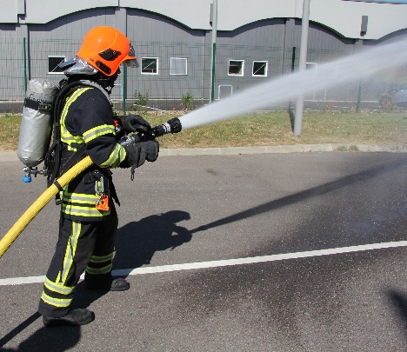
Les différents jets
Jet droit
Concentre l’eau sous forme cylindrique pour lui donner une portée et un effet d’impact maximum avec le minimum de pulvérisation.
Se maintient jusqu’à une certaine distance puis atteint un point de division à partir duquel la perte de vitesse d’écoulement est telle que l’eau se pulvérise. Il peut alors devenir moins efficace et être facilement emporté par le vent.
Point de division

Slide 41
Les différents jets
Jet droit
Il permet d’obtenir :
Une plus grande portée que les autres jets,
Un plus grand pouvoir pénétrant,
Une meilleure précision d’atteinte du foyer par sa linéarité.
41

Slide 42
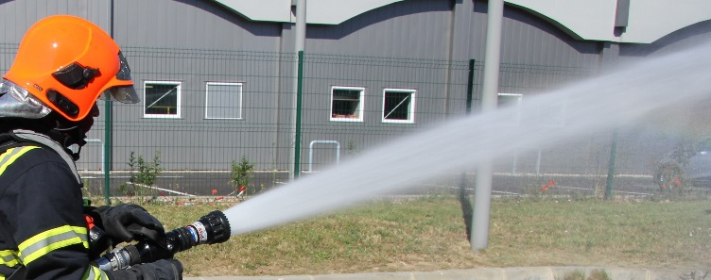
Les différents jets
Réglage du Jet droit :
Si le jet est bien réglé au départ, il sera compact à l’arrivée.
Réglage correct

Slide 43
Les différents jets
Jet droit : Inconvénients :
Absorption de chaleur par l’eau projetée par un jet droit est inférieure à celle réalisée par les jets diffusés ;
Peut occasionner des dégâts aux objets et aux structures et propager le feu par projection de matières en ignition ;
L’eau provoque un effet de recul plus ou moins important en fonction du type de lance, pouvant déstabiliser le porte-lance et rendre la manipulation difficile ;

Slide 44
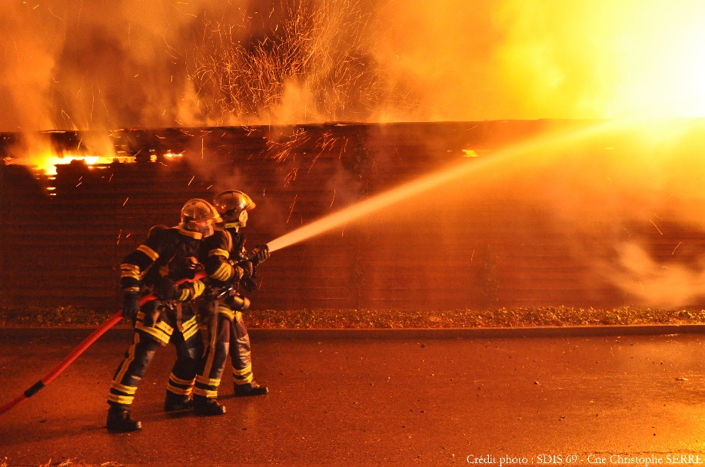
Les différents jets
Jet droit : Inconvénients :
permet le passage facile de l’électricité.
doit être bien réglé au départ de la lance afin d’obtenir une portée optimale.
44

Slide 45
Les différents jets
Caractéristiques principales du jet droit | Utilisations préconisées
Grande portée, Bonne pénétration, Faible surface de contact, Mauvais refroidissement. | Attaque à l’air libre Attaque à distance (ex. : risque d’effondrement de structure, feu de véhicule, attaque sur EPC) ; Nécessité d’un effet mécanique ou pénétrant dans une masse de combustible, Extinction d’une grande surface en feu, Ecran d’eau de grande portée, Vent fort, Etc.

Slide 46

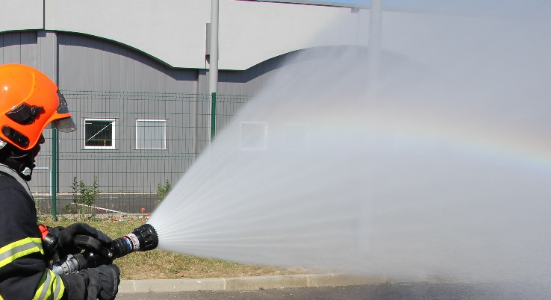
Les différents jets
Jets diffusés :
 | Jet d’eau composé de gouttelettes formées de manière à exposer le maximum de surface afin d’absorber le maximum de chaleur.

Slide 47
Les différents jets
Jets diffusés :
Ils permettent d’obtenir :
Une action efficace par l’absorption de chaleu r;
Le refroidissement et la protection de matériaux ou de structures ;
La protection des intervenants face au rayonnement d’un incendie;
Une meilleure stabilité.
47

Slide 48

Les différents jets
Jets diffusés :
Inconvénients :
Plus sensibles au frottement de l’air, au vent et au tirage dû à l’incendie;
Portée inférieure à celle d’un jet droit ;
Ils peuvent, en cas de mauvaise utilisation de la lance :
  - propager l’incendie en favorisant le déplacement du feu, des fumées, de la chaleur ;
  - entraîner la production de vapeurs brûlantes dangereuses pour le personnel d’attaque.
48

Slide 49
Les différents jets
Jets diffusés :
Le porte-lance règle le cône d’ouverture du jet diffusé à sa convenance pour l’adapter à l’opération à réaliser.
2 types de jets diffusés :
  le jet diffusé d’attaque ;
  le jet diffusé de protection ;

Slide 50
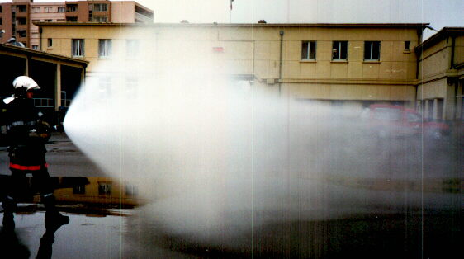

Les différents jets
Jet diffusé d’attaque :
 | Jet d’eau pulvérisée présentant un cône d’ouverture de 15 à 45° d’angle qui permet d’atteindre un foyer en remplissant la double fonction : de lutte contre l’incendie de protection du binôme contre le rayonnement thermique.
50

Slide 51
Les différents jets
Jet diffusé d’attaque :
 | Compromis entre distance et efficacité en permettant d’obtenir une portée suffisante tout en pulvérisant suffisamment l’eau pour absorber un maximum de chaleur. En présence de risques électriques, si l’eau doit être employée, le jet diffusé d’attaque doit présenter un angle d’ouverture de 30° minimum.
51

Slide 52
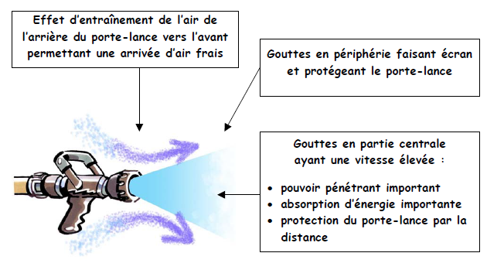
Les différents jets
Jet diffusé d’attaque :

Slide 53
Les différents jets
Jet diffusé d’attaque :
Caractéristiques principales du jet diffusé d’attaque | Utilisations préconisées
Portée moyenne, Bonne pénétration, Grande surface de contact, Bon refroidissement, | Attaque en volume clos ou semi-ouvert, Feux virulents, Test du plafond, Inertage des fumées, Inertage par création de vapeur d’eau, Attaque de certaines nappes d’hydrocarbure en feu, Etc.

Slide 54
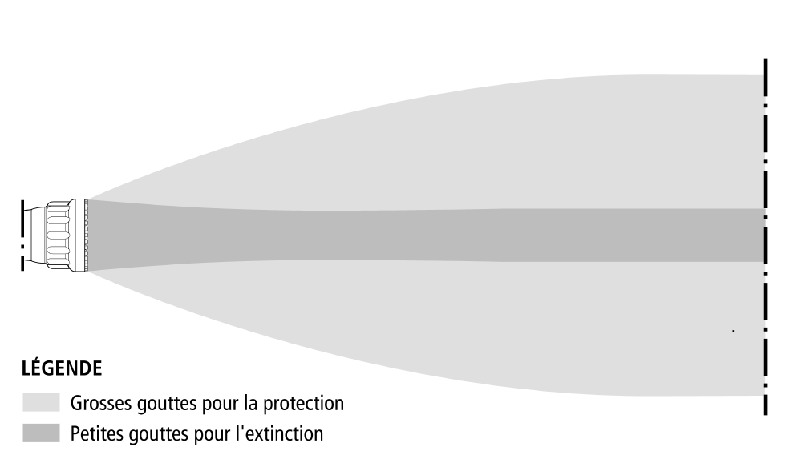
Les différents jets
Jet diffusé d’attaque :
Les gouttelettes produites par la tête de diffusion sont de différentes tailles :
Fines, au centre pour absorber beaucoup de calories au foyer et procéder à l’extinction,
Plus grosses sur la périphérie de manière à protéger le porte-lance du rayonnement.
Cône appelé « pulvérisé puissant » qui procure la grande sécurité des lances.
Permet au porte-lance de rabattre les flammes tout en se protégeant.
54

Slide 55
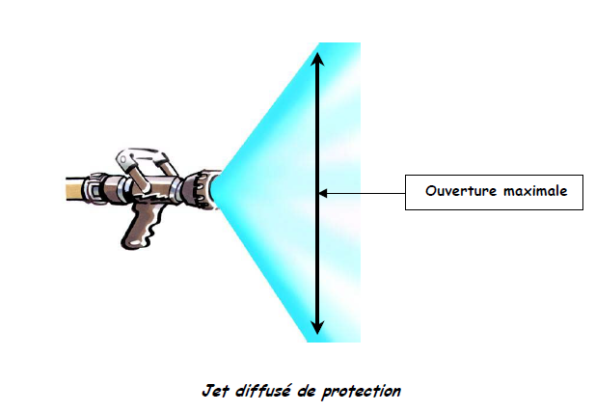
Les différents jets
Jet diffusé de protection :
 | Jet diffusé dans la plus grande ouverture possible, permettant la protection simultanée des équipiers du binôme face à un grand dégagement calorifique.

Slide 56
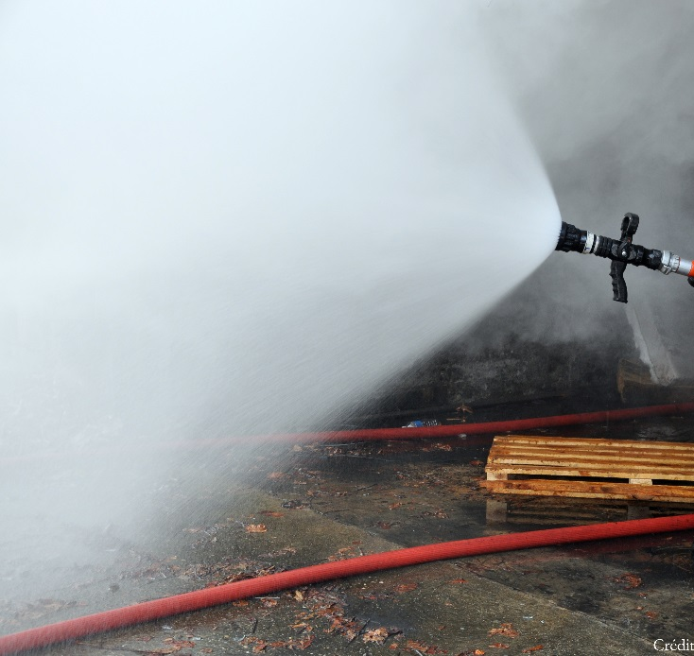
Les différents jets
Jet diffusé de protection :
Ne présentant qu’une faible portée, ce jet assure une protection importante du binôme et doit être employé en cas de fort dégagement de chaleur, qu’il soit continu ou instantané.
Ce jet diffusé est également utilisé pour protéger
le binôme lors de la survenue d’un embrasement
généralisé éclair.
56

Slide 57
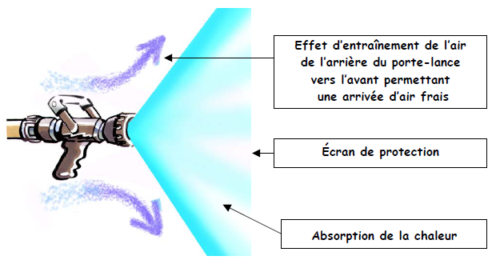
Les différents jets
Jet diffusé de protection :

Slide 58
Les différents jets
Jet diffusé de protection :
Caractéristiques principales | Utilisations préconisées
Portée faible, Aucune pénétration, Très grande surface de contact, Très bon refroidissement ; | Ecran de protection thermique sous la forme d’un rideau d’eau, Protection du binôme en cas de survenue soudaine d’un fort dégagement de chaleur, d’un embrasement généralisé éclair, etc., Etc.
58

Slide 59
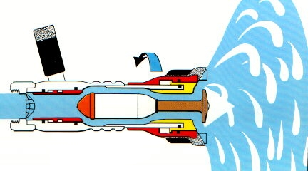
Les différents jets
Le jet purge :
Cette position permet, à tout moment et même en cours d’intervention, d’évacuer des débris qui auraient franchi le filtre en inox situé à l’entrée de la lance.
L’avantage de cette position est qu’elle permet de conserver une protection au porte-lance.

Slide 60
Les différents jets
Le jet purge :
Utilisé aussi lors des déblais

Slide 61
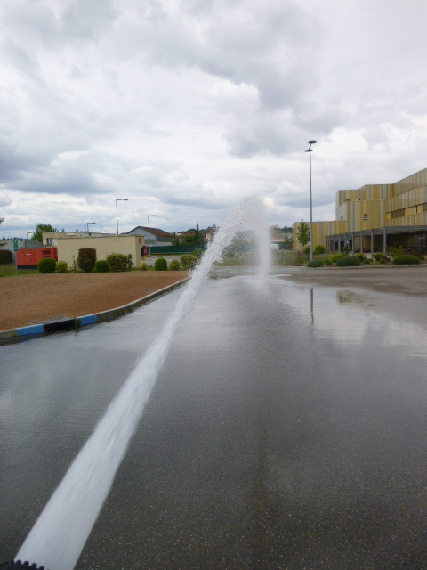
Les différents jets
Le jet brisé :
Destiné à envoyer une masse d’eau sur des surfaces combustibles tout en limitant l’effet cinétique du jet droit.
Pour obtenir ce jet, le porte-lance positionne le
diffuseur de lance complètement à droite et ouvre
très partiellement le robinet de la lance.

Slide 62
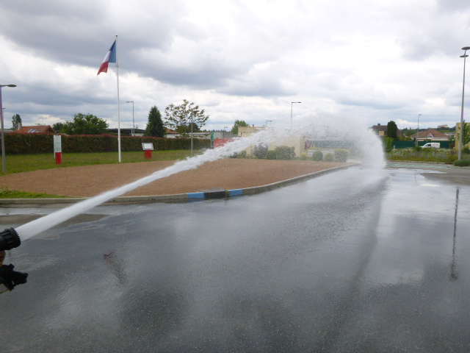
Les différents jets
Le jet brisé :
62

Slide 63
Conclusion
Les LDV
Les lances sur EPC
Les lances canons
Les lances écran
Les lances à mousse
Possibilités opérationnelles
Les différents jets
Année : 2022
Contact : pour toute remarque concernant ce document, merci d’envoyer un mail sur l’adresse suivante :
gfor_jsp@sdmis.fr
63

